Slide 1
网络编程&设备接入
蔡季旭
2017/12/15

Slide 2
基础知识
网络编程
设备接入相关

Slide 3
先看网络调试助手…

Slide 4
IP地址
  为实现网络中不同计算机之间的通信，每台计算机都必须有一个唯一的标识---IP地址。

Slide 5
端口号
用于区分一台主机的多个不同应用程序
端口号是从0到65535，其中0～1023的端口号被系统保留，它们被许多知名的服务占据，如HTTP、FTP和其他的系统服务，应用程序不能绑定这些端口。

Slide 6
协议
通过internet来传输、交换数据，必须有一套共同遵循的规则，这些规则，就是协议，它定义了关于数据格式，语义，流控制，错误检验等相关内容。
两台计算机间进行通讯需要以下三个条件：
IP地址、协议、端口号

Slide 7
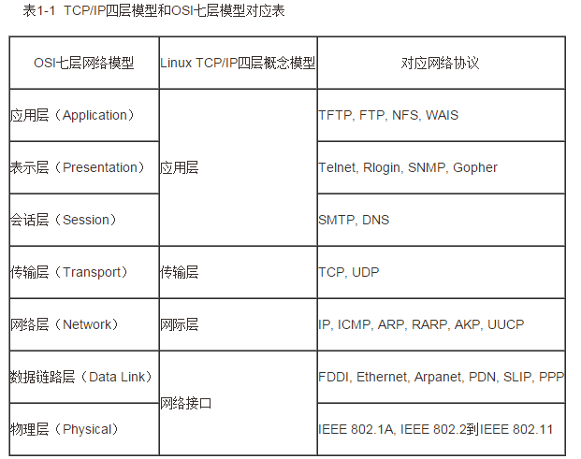
TCP/IP协议
是目前世界上应用最为广泛的协议

Slide 8
数据传输单位
在网络传输中，首先整体传输的是一个报文，但是经过OSI逻辑7层，划分出不同的传输单位！ 首先一个报文，在传输层被分割为多个段， 多个段在网络层有被分割为多个数据包！其次才是数据链路层的帧，和物理层的比特！ 这是层层分割，层层传递的！

Slide 9
TCP协议
TCP是传输控制协议（Tranfer Control Protocol）的简称，是一种面向连接的保证可靠传输的协议。
像HTTP、FTP、Telnet等应用程序都需要一个可靠的通信媒介。
  TCP需要花费大量的时间和带宽来保证可靠传输。

Slide 10
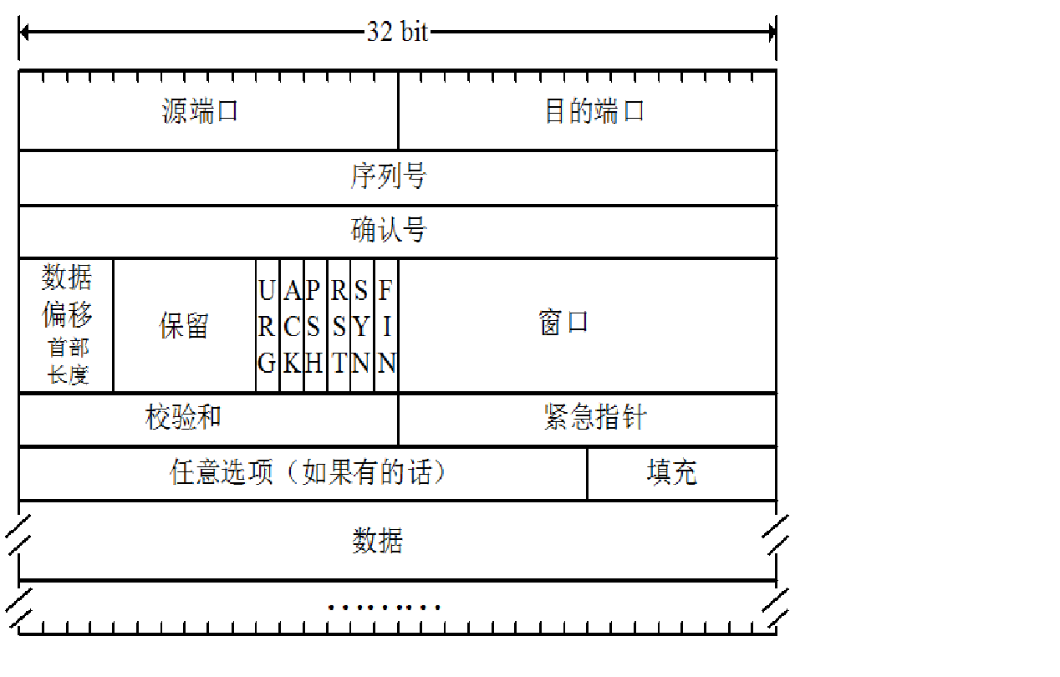
TCP的包头结构
源端口 16位
目标端口 16位
序列号 32位
回应序号 32位
TCP头长度 4位
reserved 6位
控制代码 6位
窗口大小 16位
偏移量 16位
校验和 16位
选项 32位(可选)

Slide 11
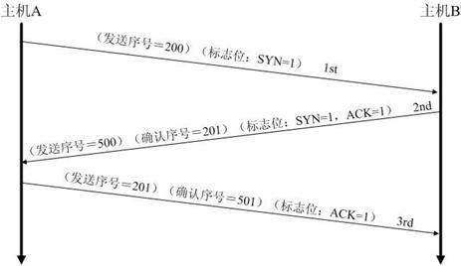
三次握手
TCP建立连接需进行三次握手

Slide 12
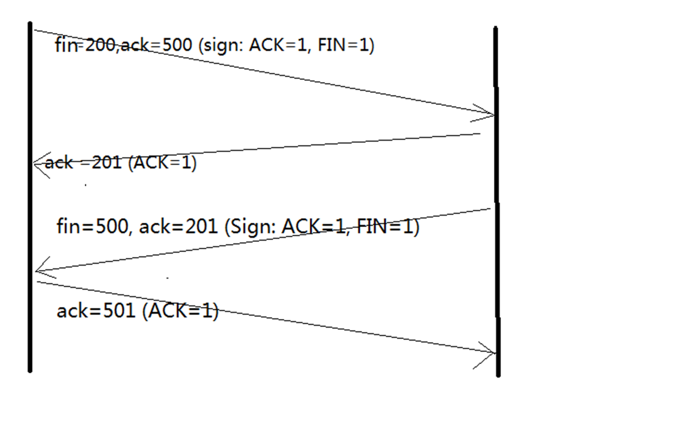
四次挥手
TCP断开连接需进行四次挥手

Slide 13
UDP协议
UDP是用户数据报协议（User Datagram Protocol）的简称，是一种无连接的、不可靠的协议，每个数据报都是一个独立的信息，包括完整的源地址或目的地址，它在网络上以任何可能的路径传往目的地，因此能否到达目的地，到达目的地的时间以及内容的正确性都是不能被保证的。但是这个协议的速度却比较快，所以在现在网络基础设施越来越好的情况下，使用UDP协议的应用程序也越来越多了。

Slide 14
TCP/UDP比较
TCP是面向连接的保证可靠传输的协议，UDP是无连接不保证可靠的协议。
TCP是一对一的连接，而UDP则可以支持一对一，多对多，一对多的通信。
UDP传输数据时是有大小限制的，每个被传输的数据报必须限定在64KB之内。而TCP没有这方面的限制。
可靠的传输是要付出代价的，对数据内容正确性的检验必然占用计算机的处理时间和网络的带宽，因此TCP传输的效率不如UDP高。

Slide 15
基础知识
网络编程
设备接入相关

Slide 16
IO
输入/输出(Input/Output)。java.io提供了全面的IO接口。包括：文件读写、标准设备输出等。Java中IO是以流为基础进行输入输出的。

Slide 17
IO 核心组件
ServerSocket： TCP服务端
Socket： TCP客户端
DatagramSocket： UDP服务/客户端
DatagramPacket： UDP数据报
看代码…

Slide 18
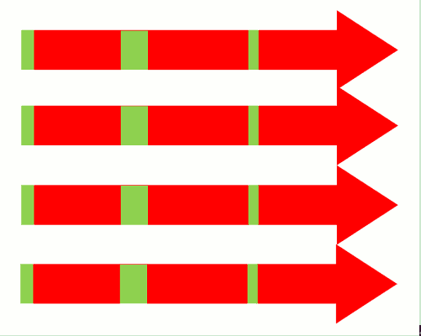
IO线程
绿色表示线程在运行, 红色表示线程阻塞等待.

Slide 19
Socket
  网络上的两个程序通过一个双向的通信连接实现数据的交换，这个双向链路的一端称为一个Socket 。
  IP地址+端口号组成了所谓的Socket 。
  大家熟悉的QQ、MSN都使用了Socket相关的技术。

Slide 20
NIO
NIO即非(non-blocking)阻塞IO，这个库是在JDK1.4中才引入的。NIO和IO有相同的作用和目的，但实现方式不同，NIO主要用到的是块，所以NIO的效率要比IO高很多。

Slide 21
NIO核心组件
Channel： 网络连接通道
Buffer： 缓冲区，实质上是一个数组
Selector： Channel管理器
SelectionKey： Channel + Selector封装成了一个SelectionKey对象
看代码…

Slide 22
  Channel代表这一个网络连接通道，我们可以将Channel注册到Selector中以实现Selector对其的管理。一个Channel可以注册到多个不同的Selector中。
  Buffer用于和NIO通道进行交互。如你所知，数据是从通道读入缓冲区，从缓冲区写入到通道中的
  Selector是NIO中实现I/O多路复用的关键类。Selector实现了通过一个线程管理多个Channel，从而管理多个网络连接的目的。
  当Channel注册到Selector后会返回一个SelectionKey对象，该SelectionKey对象则代表这这个Channel和它注册的Selector间的关系。

Slide 23
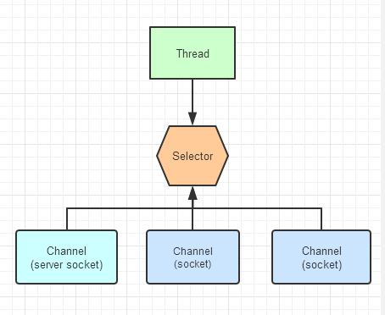
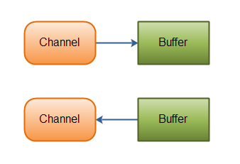
关系图

Slide 24
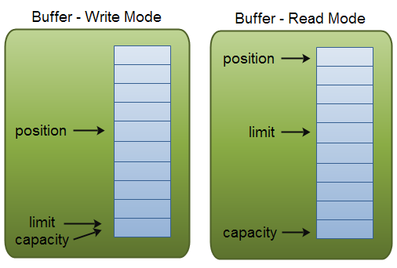
ByteBuffer

Slide 25
NIO和IO的主要区别
IO：1个连接占用1个线程，NIO：多个连接占用1个线程。
IO：阻塞，NIO：非阻塞。

Slide 26
Netty
Netty是由JBOSS提供的一个java开源框架。Netty提供异步的、事件驱动的网络应用程序框架和工具，用以快速开发高性能、高可靠性的网络服务器和客户端程序。
Netty server端是使用了Reactor模式对nio进行了一些封装
Netty的设计初衷是"提供最好的网络编程体验”

Slide 27
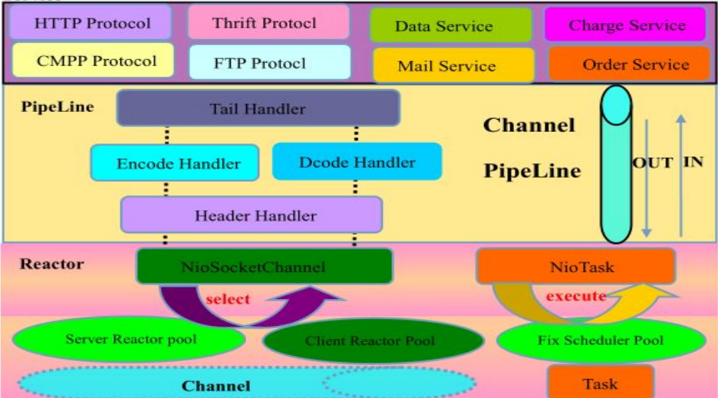
Netty逻辑架构

Slide 28
Netty行业应用
  阿里的Dubbo框架
  FaceBook的thrift框架
  Yahoo的Storm框架
  Hadoop、Flume等

Slide 29
Netty核心组件
Bootstrap or ServerBootstrap
EventLoop
EventLoopGroup
Channel
ChannelPipeline
ChannelInitializer
ChannelHandler
Future or ChannelFuture
ByteBuf
看代码…

Slide 30
Bootstrap，一个Netty应用通常由一个Bootstrap开始，它主要作用是配置整个Netty程序，串联起各个组件。
EventLoop的目的是为Channel处理IO操作，一个EventLoop可以为多个Channel服务。
EventLoopGroup会包含多个EventLoop。
Channel代表了一个Socket链接，或者其它和IO操作相关的组件，它和EventLoop一起用来参与IO处理。
ChannelPipeline，一个Netty应用基于ChannelPipeline机制，这种机制需要依赖于EventLoop和EventLoopGroup，因为它们三个都和事件或者事件处理相关。 ChannelInitializer，当一个链接建立时，我们需要知道怎么来接收或者发送数据，当然，我们有各种各样的Handler实现来处理它，那么ChannelInitializer便是用来配置这些Handler，它会提供一个ChannelPipeline，并把Handler加入到ChannelPipeline。
ChannelHandler，为了支持各种协议和处理数据的方式，便诞生了Handler组件。Handler主要用来处理各种事件，这里的事件很广泛，比如可以是连接、数据接收、异常、数据转换等。
ChannelInboundHandler，一个最常用的Handler。这个Handler的作用就是处理接收到数据时的事件，也就是说，我们的业务逻辑一般就是写在这个Handler里面的，ChannelInboundHandler就是用来处理我们的核心业务逻辑。
Future，在Netty中所有的IO操作都是异步的，因此，你不能立刻得知消息是否被正确处理，但是我们可以过一会等它执行完成或者直接注册一个监听，具体的实现就是通过Future和ChannelFutures,他们可以注册一个监听，当操作执行成功或失败时监听会自动触发。总之，所有的操作都会返回一个ChannelFuture。
ByteBuf 缓冲区是不同的通道之间传递数据的中介，JDK中的ByteBuffer操作复杂，而且没有经过优化，所以在netty中实现了一个更加强大的缓冲区 ByteBuf 用于表示字节序列。

Slide 31
Reactor设计模式
Reactor设计模式，是一种基于事件驱动的设计模式，特别适合处理海量的I/O事件。

Slide 32
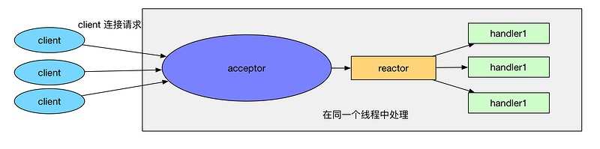
Reactor单线程模型
即 acceptor 处理和 handler 处理都在一个线程中处理. 这个模型的坏处显而易见: 当其中某个 handler 阻塞时, 会导致其他所有的 client 的 handler 都得不到执行, 并且更严重的是, handler 的阻塞也会导致整个服务不能接收新的 client 请求(因为 acceptor 也被阻塞了). 因为有这么多的缺陷, 因此单线程Reactor 模型用的比较少

Slide 33
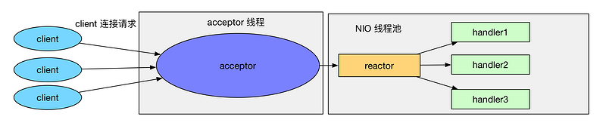
Reactor多线程模型
Rector多线程模型与单线程模型最大的区别就是有一组NIO线程处理IO操作
1）有专门一个NIO线程-Acceptor线程用于监听服务端，接收客户端的TCP连接请求；
2）网络IO操作-读、写等由一个NIO线程池负责，线程池可以采用标准的JDK线程池实现，它包含一个任务队列和N个可用的线程，由这些NIO线程负责消息的读取、解码、编码和发送；
3）1个NIO线程可以同时处理N条链路，但是1个链路只对应1个NIO线程，防止发生并发操作问题。

Slide 34
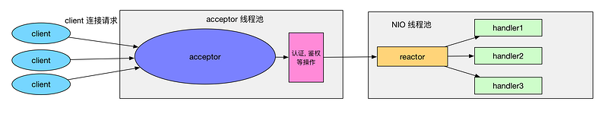
Reactor主从多线程模型
一般情况下, Reactor 的多线程模式已经可以很好的工作了, 但是我们考虑一下如下情况: 如果我们的服务器需要同时处理大量的客户端连接请求或我们需要在客户端连接时, 进行一些权限的检查, 那么单线程的 Acceptor 很有可能就处理不过来, 造成了大量的客户端不能连接到服务器.
Reactor 的主从多线程模型就是在这样的情况下提出来的, 它的特点是: 服务器端接收客户端的连接请求不再是一个线程, 而是由一个独立的线程池组成.

Slide 35
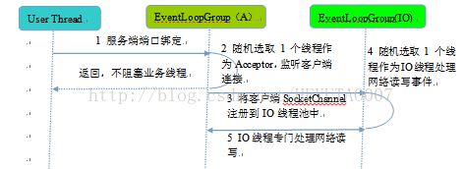
Netty服务端线程模型
Netty服务端监听线程和IO线程分离，类似于Reactor的多线程模型，它的工作原理图如下:

Slide 36



NioEventLoopGroup
NioEventLoopGroup 与 Reactor 线程模型的对应

Slide 37
NioEventLoop职责
1. 作为服务端Acceptor线程，负责处理客户端的请求接入；
2. 作为客户端Connecor线程，负责注册监听连接操作位，用于判断异步连接结果；
3. 作为IO线程，监听网络读操作位，负责从SocketChannel中读取报文；
4. 作为IO线程，负责向SocketChannel写入报文发送给对方，如果发生写半包，会自动注册监听写事件，用于后续继续发送半包数据，直到数据全部发送完成；
5. 作为定时任务线程，可以执行定时任务，例如链路空闲检测和发送心跳消息等；
6. 作为线程执行器可以执行普通的任务线程（Runnable）。

Slide 38
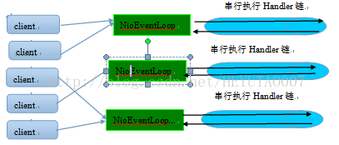
NioEventLoop无锁化的串行设计理念
如果频繁的进行线程上下文切换，会带来额外的性能损耗。为了解决上述问题，Netty采用了串行化设计理念。从消息的读取、编码以及后续Handler的执行，始终都由同一个IO线程负责，这就意外着整个流程不会进行线程上下文的切换

Slide 39
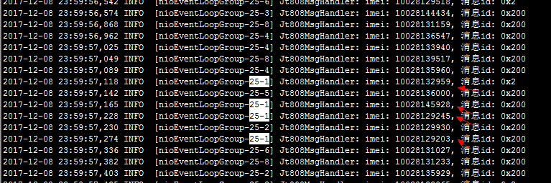
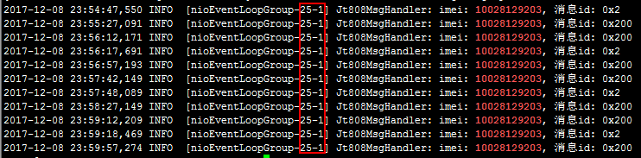
gps-listen中串行化的日志体现
一个线程有多个设备
一个设备只在一个线程中

Slide 40
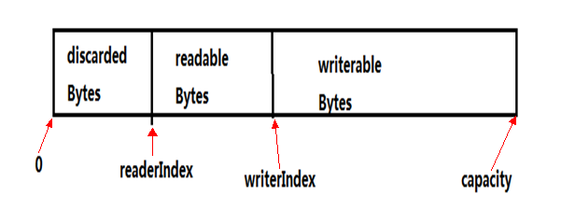
ByteBuf

Slide 41
零拷贝
即所谓的 Zero-copy, 就是在操作数据时, 不需要将数据 从一个内存区域拷贝到另一个内存区域. 因为少了一次内存的拷贝, 因此 CPU 的效率就得到的提升.
Netty 的 Zero-copy 体现在如下几个个方面:
Netty 提供了 CompositeByteBuf 类, 它可以将多个 ByteBuf 合并为一个逻辑上的 ByteBuf, 避免了各个 ByteBuf 之间的拷贝.
通过 wrap 操作, 我们可以将 byte[] 数组、ByteBuf、ByteBuffer等包装成一个 Netty ByteBuf 对象, 进而避免了拷贝操作.
ByteBuf 支持 slice 操作, 因此可以将 ByteBuf 分解为多个共享同一个存储区域的 ByteBuf, 避免了内存的拷贝.
通过 FileRegion 包装的FileChannel.tranferTo 实现文件传输, 可以直接将文件缓冲区的数据发送到目标 Channel, 避免了传统通过循环 write 方式导致的内存拷贝问题.

Slide 42
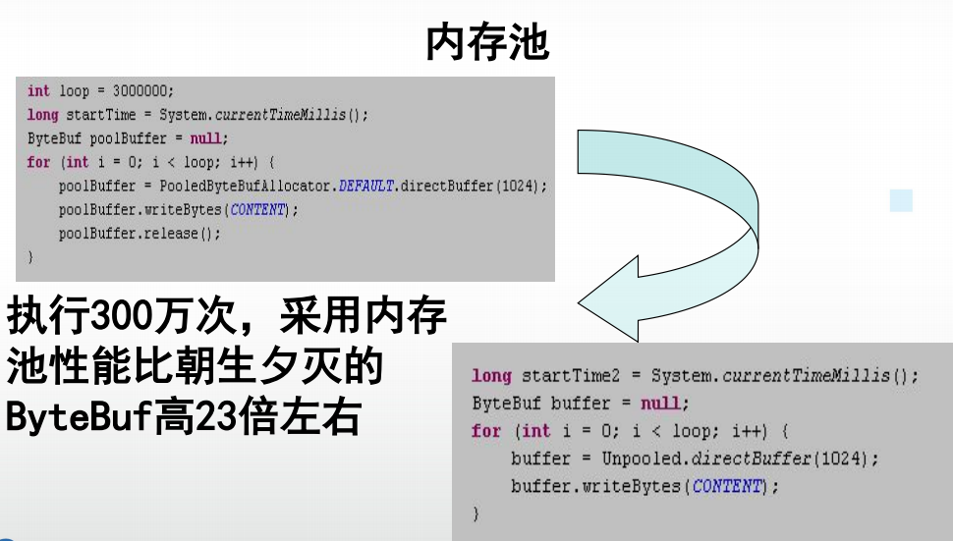
内存池

Slide 43
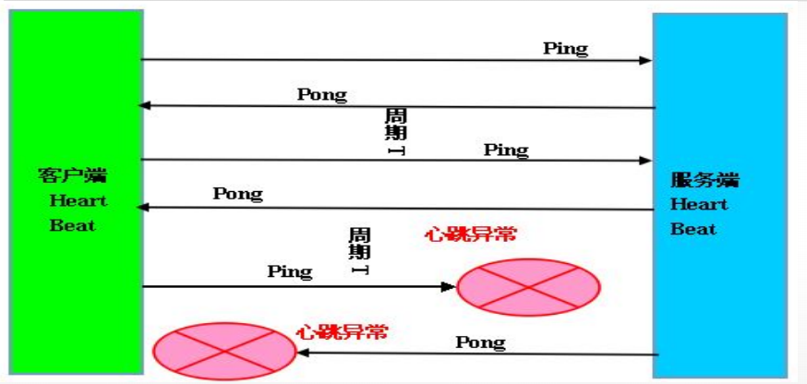
心跳机制
读空闲；写空闲；读写空闲

Slide 44
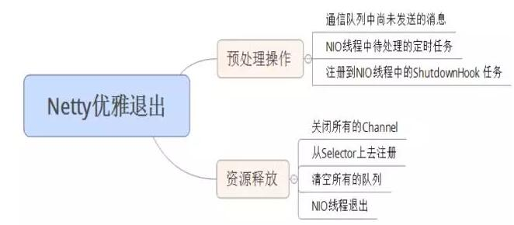
优雅退出

Slide 45
同步/异步/阻塞/非阻塞
打一个很简单的比方，A向B打电话，通知B做一件事。
在同步阻塞模式下，A告诉B做什么什么事，然后A依然拿着电话，等待B做完，才可以做下一件事（IO）
在同步非阻塞模式下，A告诉B做什么什么事，A挂电话，做自己的事。然后打电话询问B做完了没有，再挂断做自己的事，然后再打电话…循环反复（NIO）
在异步非阻塞模式下，A告诉B做什么什么事，A挂电话，做自己的事。B做完后，打电话通知A做完了（Netty）

Slide 46
Netty中的异步
看代码…

Slide 47
基础知识
网络编程
设备接入相关

Slide 48
平台与设备交互
1 平台收包
设备上报数据包
设备上报指令包的应答包
2 平台发包
平台下发数据包的应答包
平台下发指令包

Slide 49
设备监听端口的分配原则
一款设备对应一个端口号

Slide 50
包编码
比如54这个数值(16进制为: 0x36)
ASCII 编码时实际的值为: 6
BCD编码时实际的值为 : 36
无编码时实际的值为 : 54

Slide 51
包示例
-- 中浩达
// 复位指令包
58,28,0A,00,5F,00,00,00,E3,AC,00,00,6A,0D,
// 定位包
58,28,40,00,81,00,02,00,DC,9C,00,00,17,04,17,14,48,40,03,03,51,72,11,42,08,18,00,00,00,00,32,71,7C,0A,54,00,00,00,00,00,00,00,FF,FF,FF,FF,04,01,04,10,74,10,0E,07,00,18,00,FF,03,03,53,72,11,42,10,14,07,0D,
-- GT06
// 登录包
78,78,0D,01,08,68,12,01,07,02,78,04,00,03,93,C5,0D,0A
// 状态包
78,78,0A,13,C6,06,04,00,01,01,6E,61,3F,0D,0A

Slide 52
包示例
-- 部标jt808
// 终端注册应答包
7E 81 00 00 04 01 58 06 08 21 20 00 00 00 09 00 00 DA 7E
-- 微科fk002
// 定位包 -- *MG201782502000017748,AH&B0080000000&W100&M990&N31&Z92&Y14048&T0009#
对应的16进制: 2A,4D,47,32,30,31,37,38,32,35,30,32,30,30,30,30,31,37,37,34,38,2C,41,48,26,42,30,30,38,30,30,30,30,30,30,30,26,57,31,30,30,26,4D,39,39,30,26,4E,33,31,26,5A,39,32,26,59,31,34,30,34,38,26,54,30,30,30,39,23,

Slide 53
豪杰包示例
// V1一般包*HQ,4210197783,V1,090401,A,2454.0111,N,11835.7235,E,003.40,322,100817,FFFFDFFF,460,00,0,0,6#
// $位置包 --包长度为45
24 42 09 80 90 58 06 47 04 23 12 15 22 33 93 50 06 11 35 17 44 0E 00 00 00 FF FF FB FF FF 00 15 03 00 00 00 00 01 CC 00 00 00 00 00 04
// X位置包 --包长度为32
58,00,00,13,44,42,08,24,27,22,08,17,26,05,19,50,06,11,92,09,14,0C,00,00,58,FF,FF,FB,FF,FF,00,53,
// 开油指令包 -- 666
36 36 36
// 开油指令应答包 -- RESUME OIL OK!
52 45 53 55 4D 45 20 4F 49 4C 20 4F 4B 21

Slide 54
校验算法
XOR: 异或，英文为exclusive OR，或缩写成xor异或（xor）
CRC: 循环冗余校验(Cyclic Redundancy Check, CRC)

Slide 55




粘包/半包/异常包
发送端分别发送了ABC,DEF,GHI三条信息，
但服务端最终收到的是:
--粘包/半包
-- 异常包
-- 异常包
UDP不会有粘包情况

Slide 56
包分割
目前共有三种方式分割数据包
1 : 使用头/尾分隔符 分割
2 : 使用变长长度 分割
3 : 使用定长长度 分割

Slide 57
上报的数据包里面的信息
imei号
sim卡号
acc 0低/1高
gps时间
gps定位状态 1 已定位, 0 未定位
gps信号强度
gsm信号强度
电量
电压
经度 (乘以1000000)
纬度 (乘以1000000)
航向 0-360
海拔高度 单位：米
速度
纬度状态 0：南纬 1：北纬
经度状态 0：西经 1：东经
里程数
定位状态 0：基站定位 1：GPS定位
国家编码
运营商编码
基站小区号
基站位置区号
断电报警
光敏报警
低电压报警
震动报警
防屏蔽报警
移位报警
超速报警
设备类型
服务器收到包的时间
包类型, 心跳/gps

Slide 58
数据包结构抽象
参考部标JT808的包结构
头分隔符 - 消息头 - 消息体- 校验码 - 尾分隔符

Slide 59
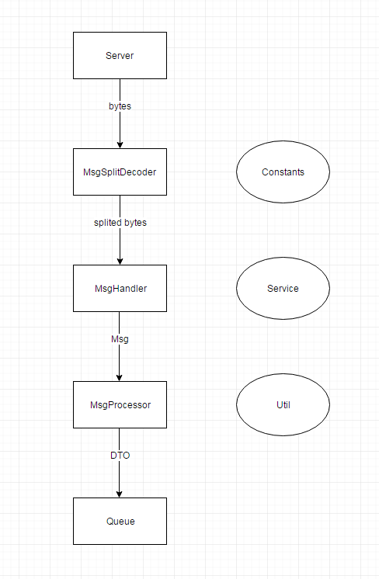
gps-listen逻辑图

Slide 60
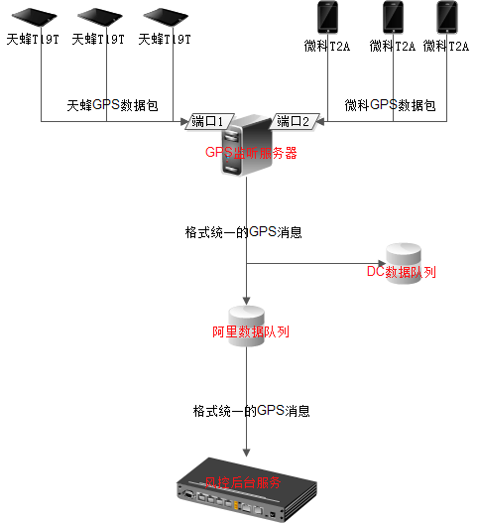
gps-listen逻辑图

Slide 61
Netty在gps-listen工程中的应用
看代码…

Slide 62
谢谢!

